Slide 1
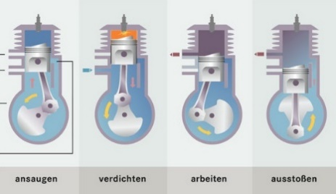
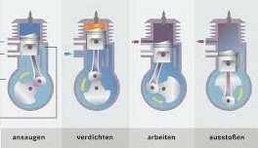
Wasserstoffgemisch wird gezündet,
wenn der Kolben sich nach links bewegt
Abgastemperatur ca. 450°C
Abgase entweichen
Wasserstoffgemisch wird gezündet

Slide 2
Ventil 3_4 wird automatisch geöffnet, wenn
der Luftdruck P3>P4 ist
Abgastemperatur ca. 450°C
Frischluft für Lambda 2
Kolben wird gespült
Kolben erzeugt Energie

Slide 3
Ventil 3_4 bleibt geöffnet solange
der Luftdruck P3>P4 ist
Frischluft für Lambda 2
Kolben wird gespült
Kolben erzeugt Energie

Slide 4
Ventil 3_4 wird automatisch geschlossen, wenn
der Luftdruck P3<P4 ist
Luft wird komprimiert
Kolben erzeugt Energie

Slide 5
Wasserstoff für Lambda 2
Wasserstoff wird eingespritzt
Kolben erzeugt Energie

Slide 6
Gemisch wird komprimiert
Kolben erzeugt Energie

Slide 7
Gemisch wird komprimiert
Kolben erzeugt Energie

Slide 8
Gemisch wird komprimiert
Kolben erzeugt Energie

Slide 9
Gemisch wird komprimiert
Kolben erzeugt Energie

Slide 10
Gemisch wird komprimiert
Kolben erzeugt Energie

Slide 11
Abgastemperatur ca. 450°C
Höchste Kompression
Abgase entweichen

Slide 12
Wasserstoffgemisch wird gezündet,
wenn der Kolben sich nach rechts bewegt
Abgastemperatur ca. 450°C
Wasserstoffgemisch wird gezündet
Abgase entweichen

Slide 13
Ventil 1_2 wird automatisch geöffnet, wenn
der Luftdruck P1>P2 ist
Frischluft für Lambda 2
Kolben erzeugt Energie
Kolben wird gespült

Slide 14
Ventil 1_2 bleibt geöffnet solange
der Luftdruck P1>P2 ist
Frischluft für Lambda 2
Kolben erzeugt Energie
Kolben wird gespült

Slide 15
Ventil 1_2 wird automatisch geschlossen, wenn
der Luftdruck P1<P2 ist
Kolben erzeugt Energie
Luft wird komprimiert

Slide 16
Wasserstoff für Lambda 2
Kolben erzeugt Energie
Wasserstoff wird eingespritzt

Slide 17
Kolben erzeugt Energie
Gemisch wird komprimiert

Slide 18
Kolben erzeugt Energie
Gemisch wird komprimiert

Slide 19
Kolben erzeugt Energie
Gemisch wird komprimiert

Slide 20
Kolben erzeugt Energie
Gemisch wird komprimiert

Slide 21
Abgastemperatur ca. 450°C
Kolben erzeugt Energie
Gemisch wird komprimiert

Slide 22
Abgastemperatur ca. 450°C
Abgase entweichen
Höchste Kompression

